Slide 2

Lokalizacja robota inspekcyjnego w magazynie
z wykorzystaniem algorytmów wizji komputerowej
Jakub Mieszczak, Konrad Golemo, Bartłomiej Gawęda
IDS Industrial Data Science
Wydział Elektrotechniki, Automatyki, Informatyki i Inżynierii Biomedycznej
Opiekun naukowy: dr inż. Waldemar Bauer

Slide 3
Cel projektu
Projekt był realizowany w jako część prac związanych z realizowanym w ramach koła IDS cyfrowego bliźniaka magazynu.
Jego celem było stworzenie modułu umożliwiającego lokalizację robota na podstawie obrazu z dwóch kamer.

Slide 4
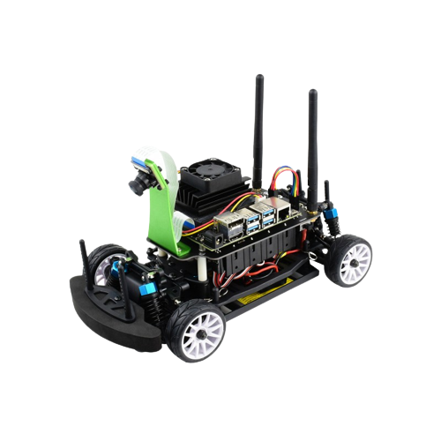
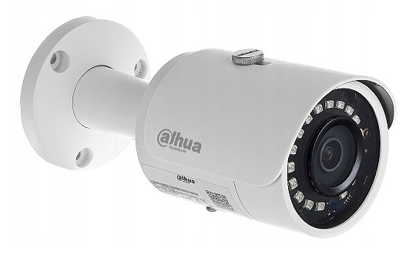
Wykorzystane wyposażenie

Slide 5
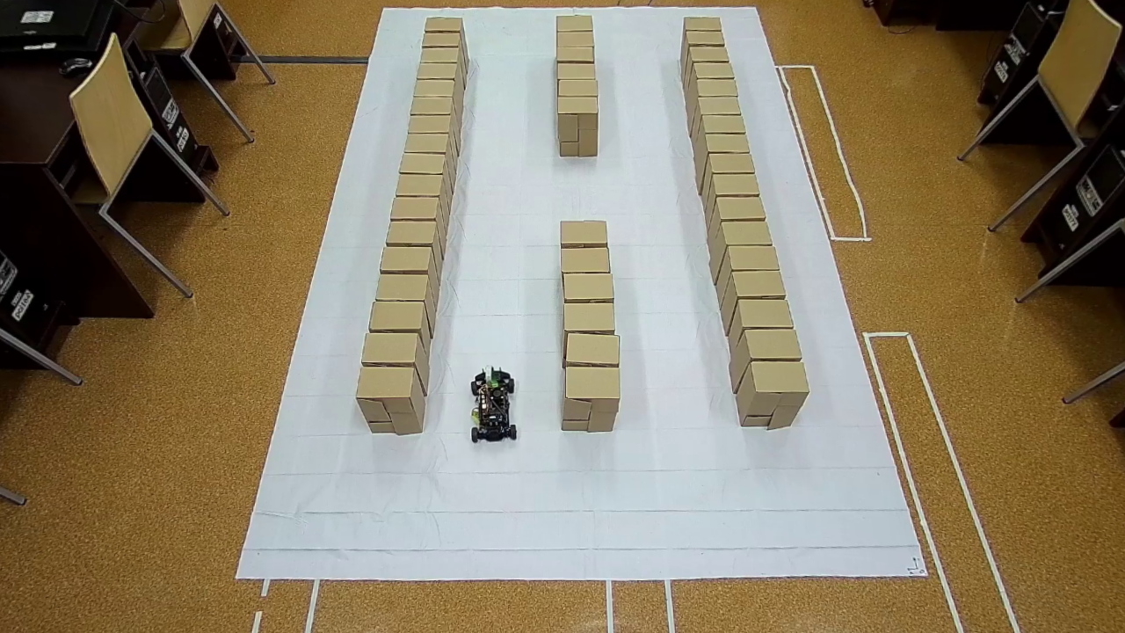
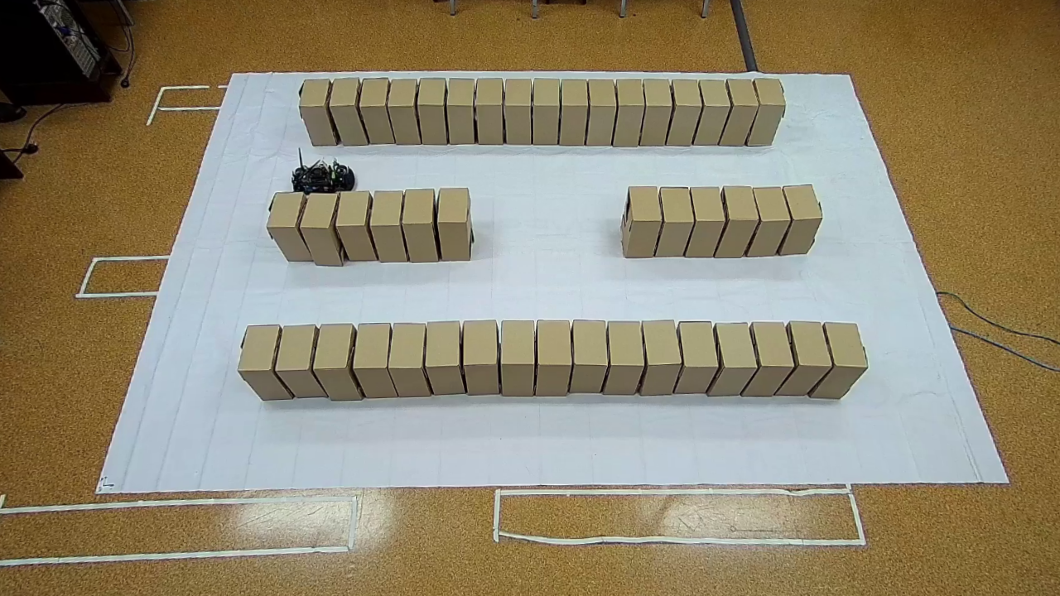
Środowisko eksperymentalne
Kamera 1
Kamera 2

Slide 6
Detekcja robota

Slide 7
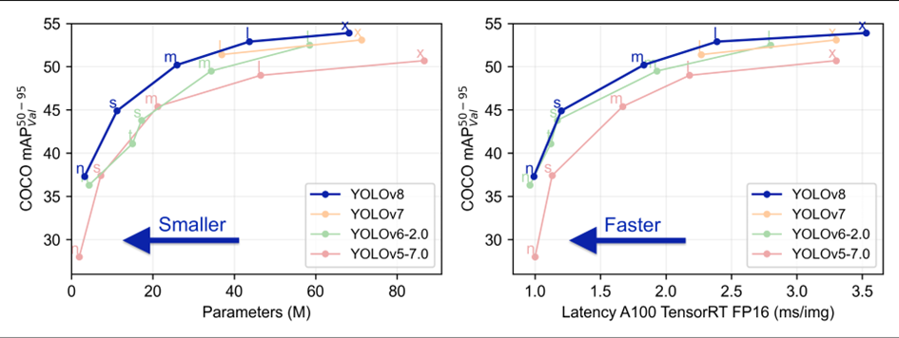
Algorytm detekcji - YOLO v8
YOLO (You Only Look Once) – jest algorytmem przetwarzającym obrazy dynamiczne w czasie rzeczywistym. Został on opracowany przez zespół ekspertów w roku 2015. Algorytm jest na bieżąco aktualizowany oraz udostępniane są jego nowe wersje posiadające nową, rozszerzoną funkcjonalność.

Slide 8
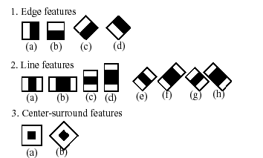
Algorytm detekcji - Haar Cascade Classifier
Haar Cascade Classifier – metoda wykrywania obiektów oparta na uczeniu maszynowym, w której funkcja kaskadowa jest trenowana na podstawie wielu pozytywnych i negatywnych obrazów. Pomimo tego iż został stworzony z myślą o detekcji twarzy, okazał się również skuteczny przy rozpoznawaniu innych obiektów.

Slide 9
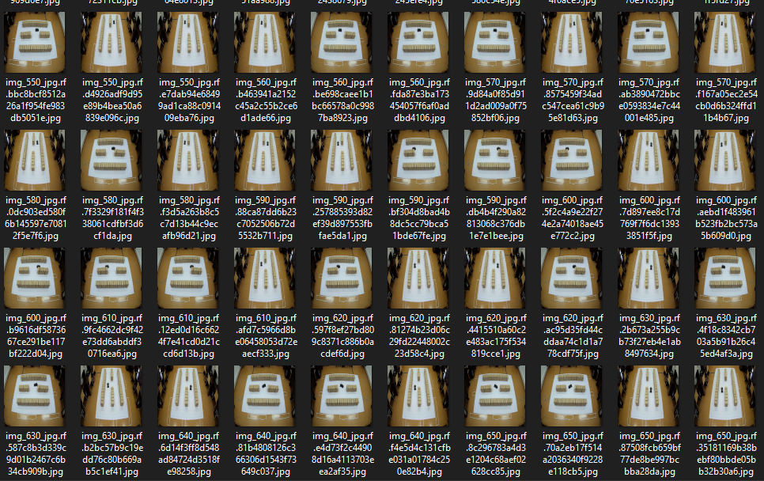

Tworzenie modeli
Modele uczone na ok. 8 tysiącach zdjęć
Środowisko wykonawcze

Slide 10
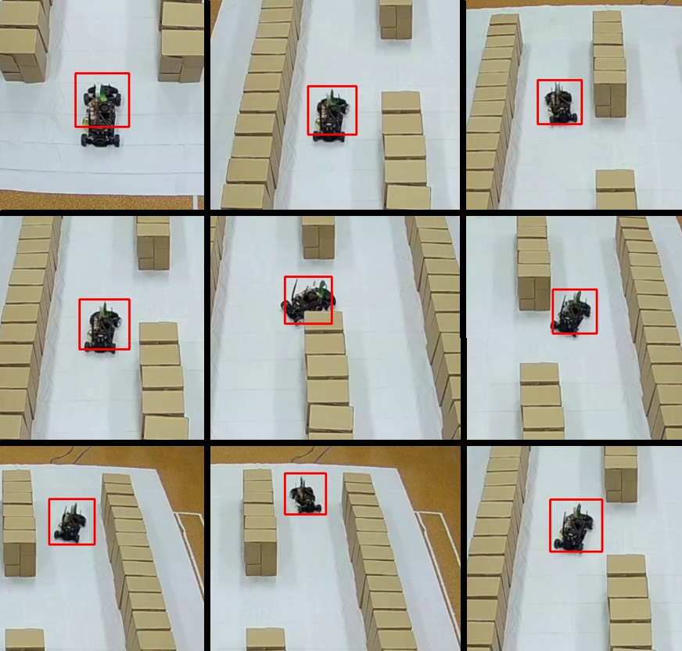
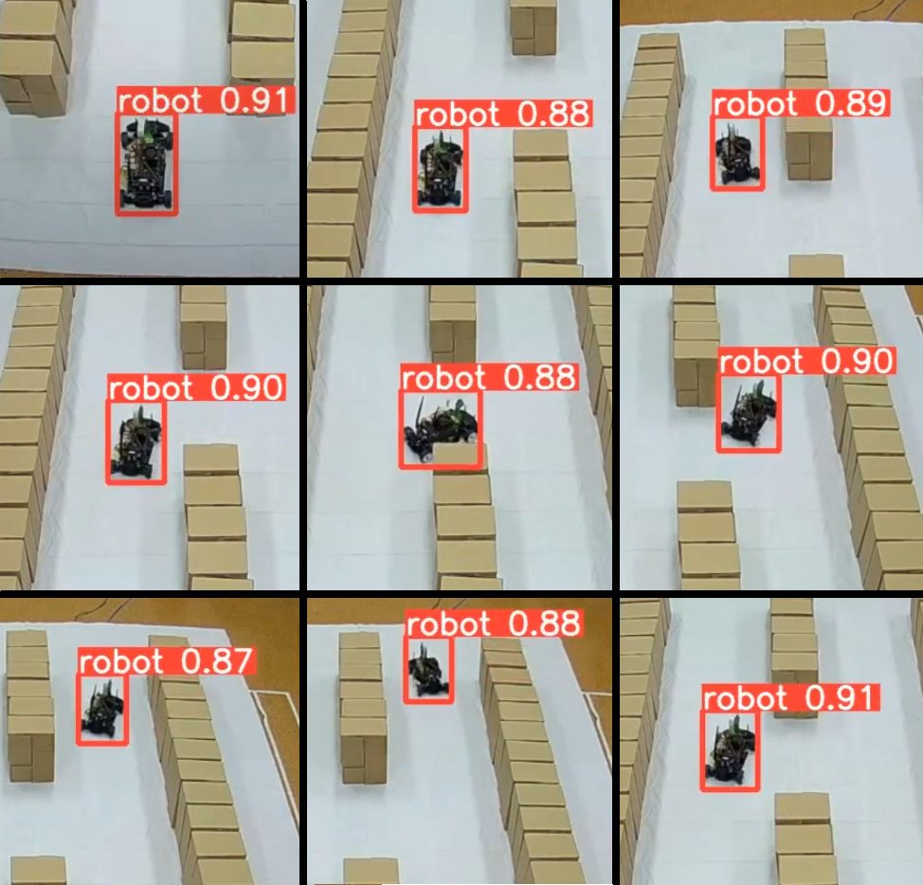
Porównanie metod detekcji
Haar Cascade Classifier
YOLO v8
Dokładność detekcji na zbiorze treningowym ok. 95%.
Średni czas detekcji obiektu ok. 0,05 sekundy.
Dokładność detekcji na zbiorze treningowym ok. 97%.
Średni czas detekcji obiektu ok. 1,5 sekundy.

Slide 11
Lokalizacja robota

Slide 12
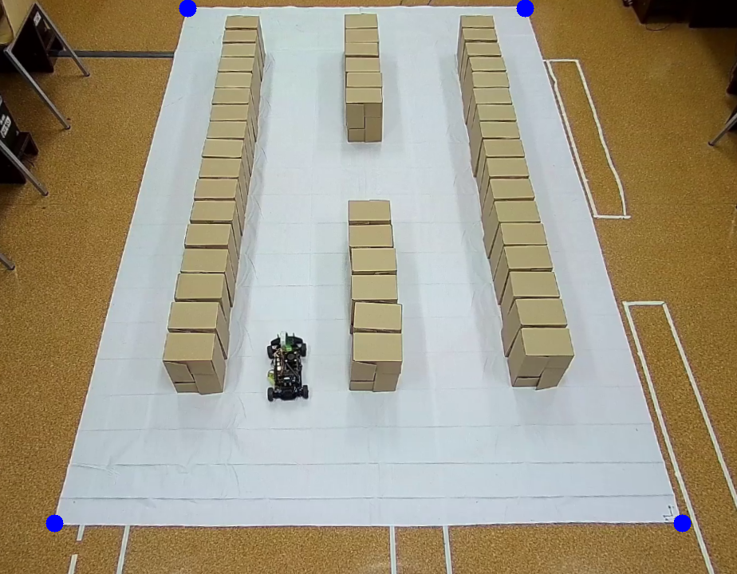
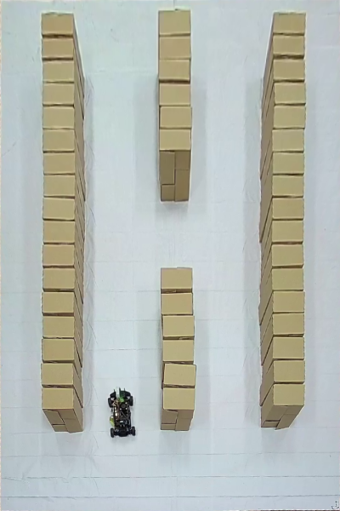
Wykrycie i przekształcenie planszy
PRZEKSZTAŁCENIE PERSPEKTYWY

Slide 13
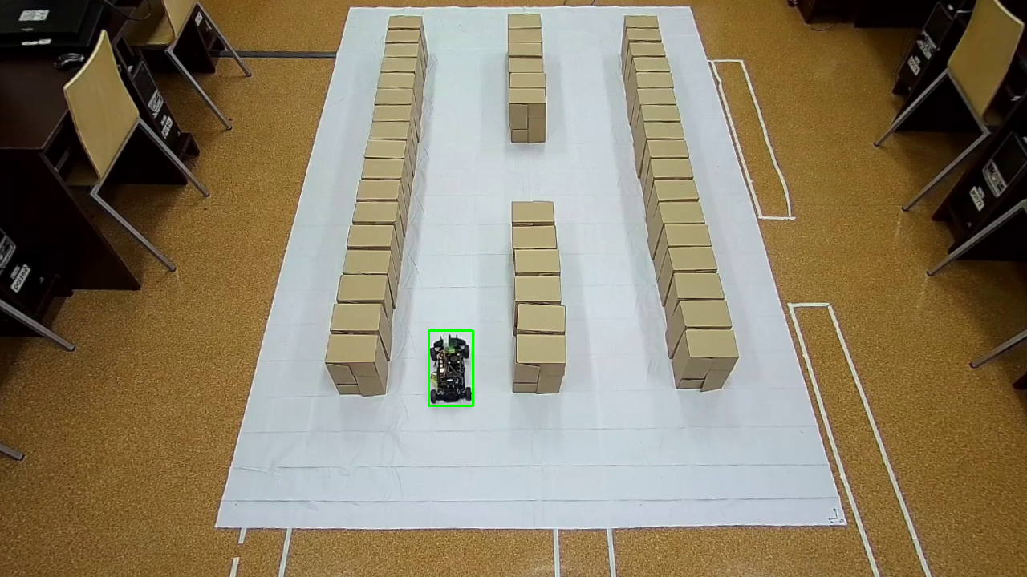
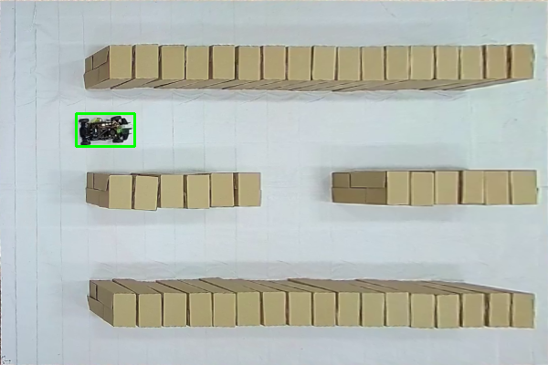
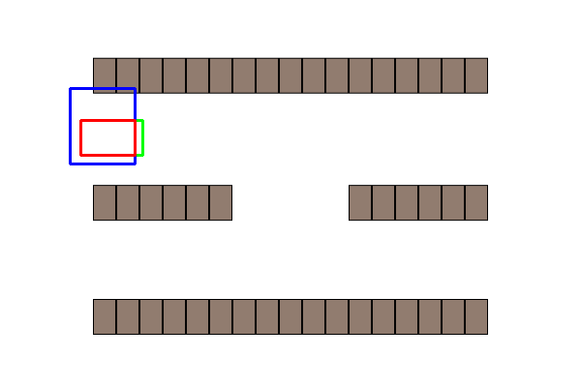
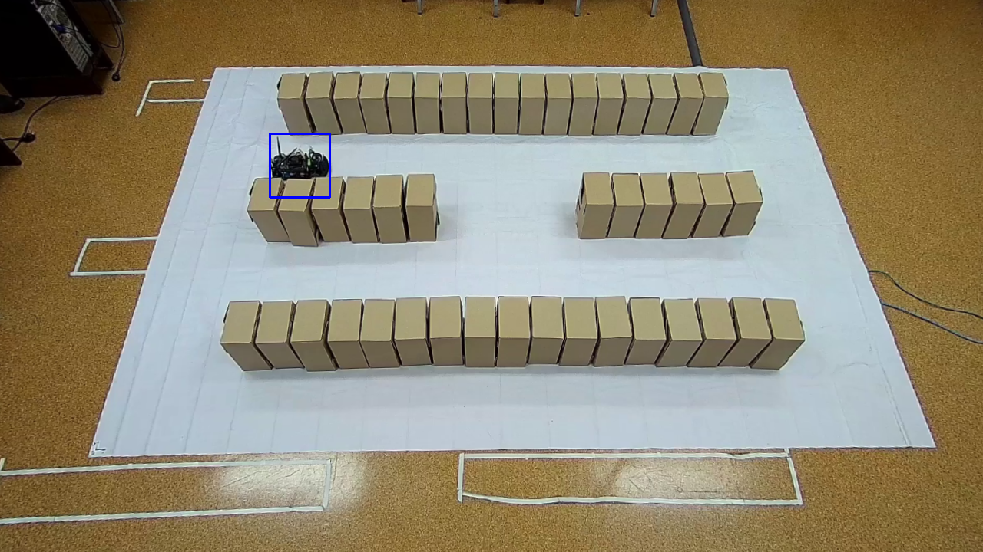
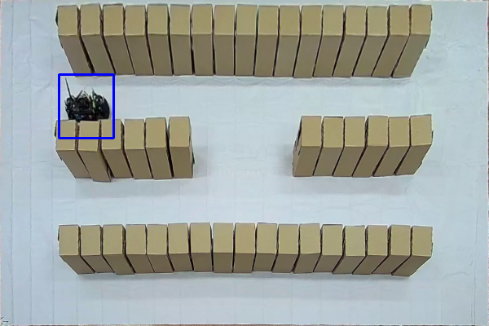
Określenie pozycji robota

Slide 14
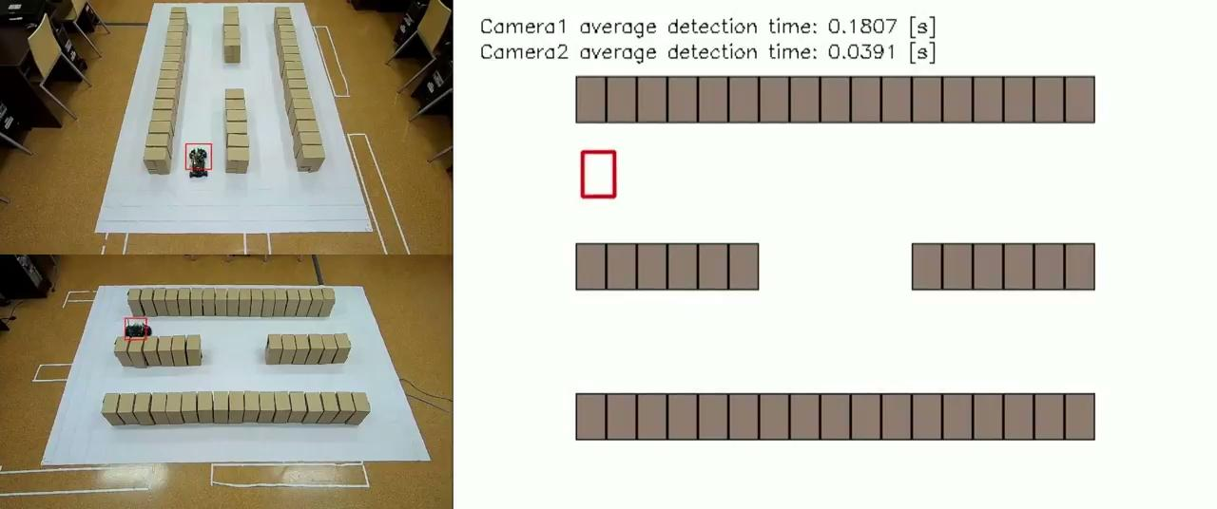
Rezultaty - Haar Cascade Classifier

Slide 15
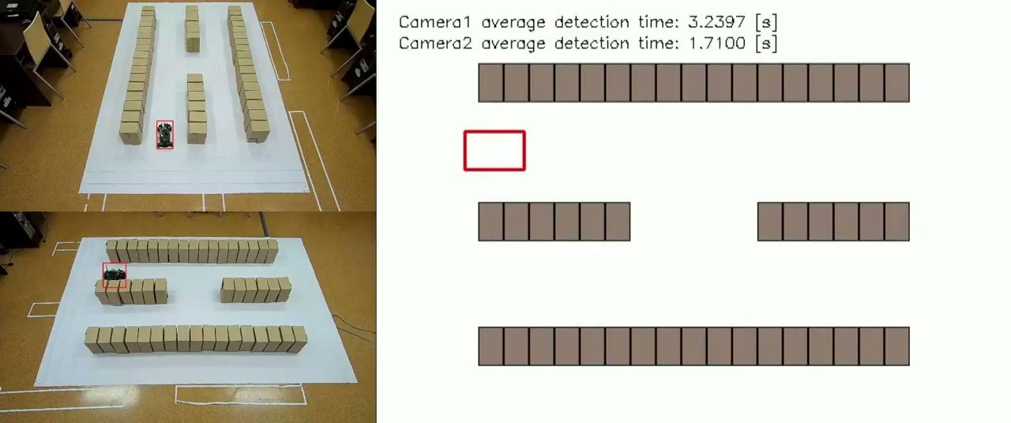
Rezultaty - YOLO v8

Slide 16
Wnioski
Określenie pozycji obiektu z dużą dokładnością na podstawie obrazu z kamery jest możliwe
Algorytm YOLO sprawdzi się jako dodatkowe źródło pozycji robota oraz przy wykrywaniu innych obiektów
Haar Cascade przetwarza obraz znacznie szybciej, kosztem mniejszej dokładności
W obu przypadkach skalowanie rozwiązania będzie bezproblemowe

Slide 17
Dziękujemy za uwagę

Slide 18
Źródła
System graficznego rozpoznawania obiektów ruchomych: https://zeszyty-naukowe.wwsi.edu.pl/zeszyty/zeszyt21/System_graficznego_rozpoznawania_obiektow_ruchomych.pdf
Dokumentacja YOLO: https://github.com/ultralytics/ultralytics
Data augmentation for Haar Cascade based automolige detection: https://yadda.icm.edu.pl/baztech/element/bwmeta1.element.baztech-d8acbfd7-c840-4f7e-8865-dfe11a304613/c/Data_augmentation_for.pdf
Calibrate fisheye lens using OpenCV https://medium.com/@kennethjiang/calibrate-fisheye-lens-using-opencv-333b05afa0b0
Localization of Detected Objects in Multi-Camera Network https://www.researchgate.net/publication/224359484_Localization_of_detected_objects_in_multi-camera_network

